Slide 1

Catch a smile
Создали обучающиеся 2 курса:
Фёдоров Фёдор
Шилин Алексей

Slide 2
Введение
Не секрет, что внимательность – очень полезная способность не только для спортсмена или солдата, но и для обычного человека, так как оно может иногда даже спасти жизнь. Поэтому тренировки на внимательность очень важны, но их лучше проводить именно в игровой форме. Именно это мы и хотим создать.
Идея проекта: создать программу, помогающую тренировать внимательность в игровой форме.

Slide 3
Структура
Game
Hero
InfoBoard
SelectionMenu
MainMenu

Slide 4
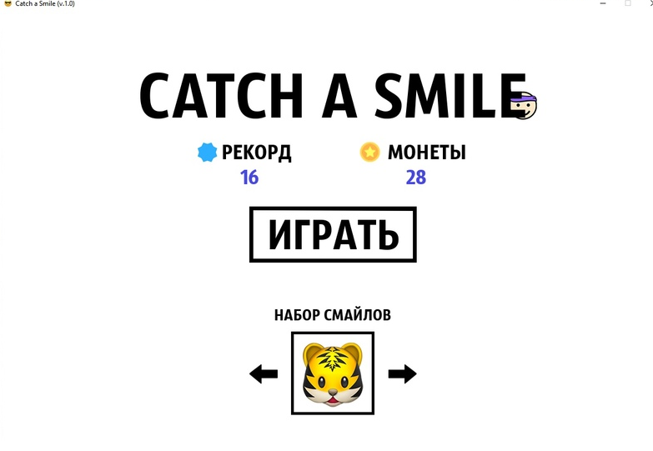
MainMenu

Slide 5
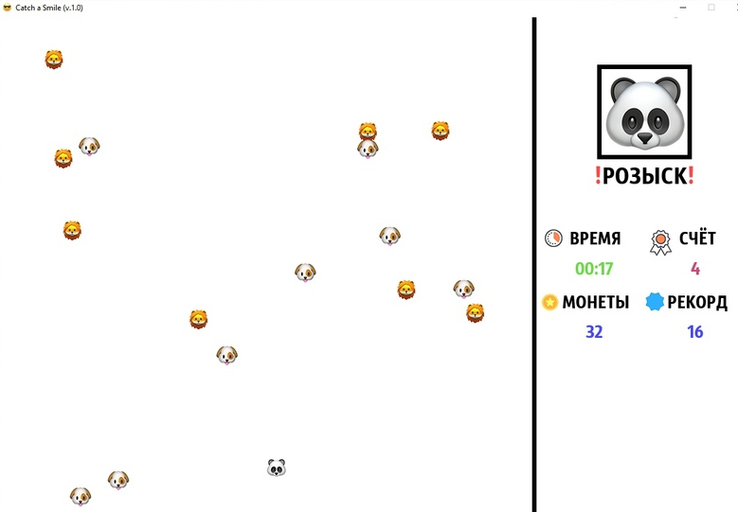
Game

Slide 6
Использованные технологии
* requirements.txt
* Стартовое окно
* Финальное окно
* Подсчет результатов
* Спрайты
* collide
* Анимация
* Несколько уровней
* Хранение данных (sql)

Slide 7
Различные плюшки и не только
В первом уровне нельзя проиграть (не баг, а фича!)
Каждый уровень сложнее предыдущего
В каждом раунде время начинается с 20 секунд
Есть несколько наборов смайлов
Наличие рекорда
Имеется возможность поддержки авторов

Slide 8
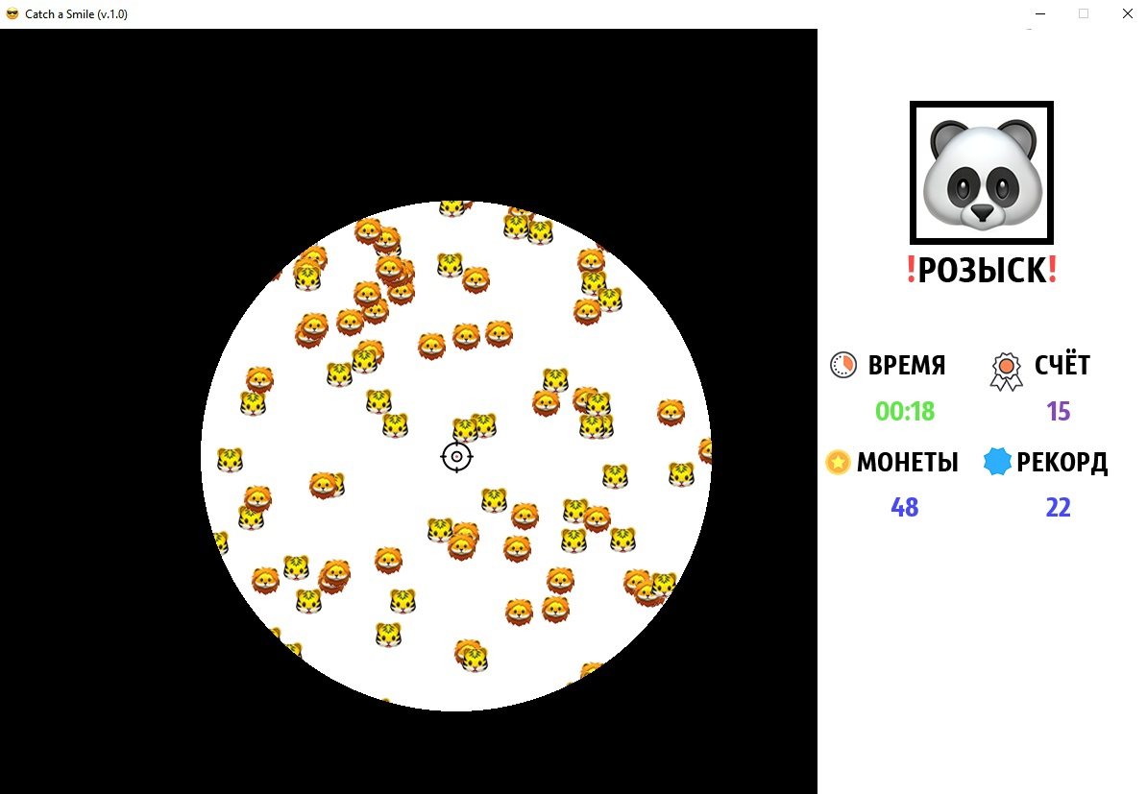
Уменьшение обзора

Slide 9
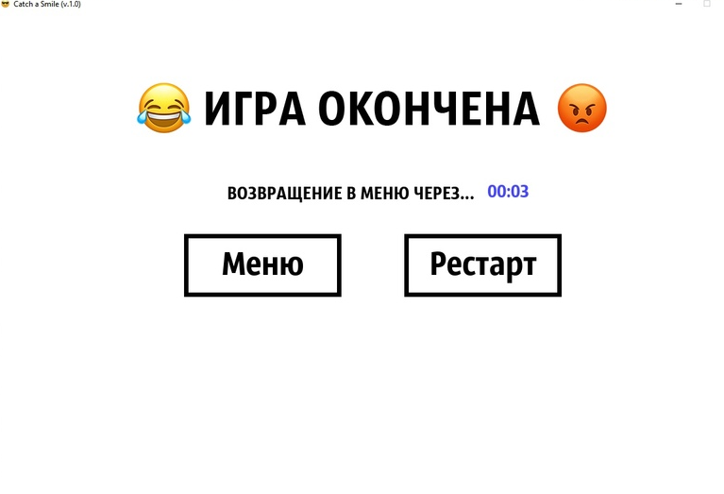
Проигрыш

Slide 10
Дальнейшие пути улучшения проекта
Создание рейтинговой таблицы
Увеличение количества смайлов
Улучшение системы, отвечающей за движение смайлов
Исправление багов

Slide 11
Выводы
Мы считаем, что проект уже можно назвать успешно завершённым, но планируется его дальнейшее развитие.

Slide 12
Спасибо за внимание!

